Slide 1
КОНСУЛЬТАЦИЯ
«ОРЗ, что нужно знать родителям»
Муниципальное бюджетное дошкольное образовательное учреждение «Александровский детский сад»
Подготовила медицинская сестра Оспанова Алия Мухтаровна

Slide 2
ОРЗ, что нужно знать родителям
Общие сведения о ОРЗ
Острые респираторные заболевания (ОРЗ) - ряд клинически сходных острых инфекционных заболеваний, возбудители которых (вирусы, бактерии, хламидии, микоплазмы) проникают в организм через дыхательные пути, колонизируются и репродуцируются преимущественно в клетках слизистых оболочек респираторной системы, повреждают их, что клинически характеризуется синдромами общей инфекционной интоксикации и поражения респираторного тракта.

Slide 3
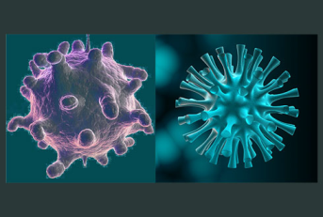
Заболевания, в зависимости от вида возбудителя ОРЗ, делят на:
ОРВИ (Острая респираторная вирусная инфекция). К ОРВИ относится: грипп (острая инфекционная болезнь вирусной этиологии, сопровождающаяся интоксикацией), аденовирусная, риновирусная инфекция и еще более двух 200 других вирусных ОРЗ.
Бактериальные ОРЗ, их могут вызывать стрептококки, стафилококки, пневмококки и многие другие бактерии.

Slide 4
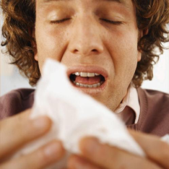
ПРИЧИНЫ ЗАБОЛЕВАНИЯ ОРЗ
Источник инфекции – больные люди, особенно в первую неделю заболевания. Основной путь передачи ОРВИ – воздушно-капельный и контактно-бытовой: капельки мокроты, содержащие вирусы, при чихании и кашле больного заражают окружающий воздух, а также предметы и вещи. Заражению способствуют близкое общение с больным, плохое проветривание помещения, нарушения санитарно-гигиенических норм.

Slide 5

ПРИЧИНЫ ЗАБОЛЕВАНИЯ ОРЗ
Нервное напряжение способно создать благоприятные условия для размножения бактерий, что ведёт к возникновению простудных заболеваний.

Slide 6
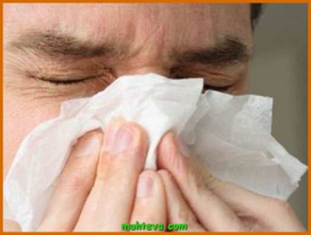
СИМПТОМЫ ОРЗ
насморки со слизистыми или гнойно-слизистыми выделениями,
заложенность носа;
боли в горле;
кашель;
чихание;
общая слабость, утомление;
повышение температуры;
мышечная боль;
воспаление слизистой носоглотки;

Slide 7

ЛЕЧЕНИЕ ОРЗ И ЕГО РАЗНОВИДНОСТЕЙ
Лечение ОРЗ обычно проводится в домашних условиях под контролем врача.
Рекомендации по лечению:
Тепло одеться, но в комнате прохладно и влажно. Мыть полы, увлажнять, проветривать.
Категорически не заставлять есть. Если просит (если хочется) - легкое, жидкое.

Slide 8

ЛЕЧЕНИЕ ОРЗ И ЕГО
РАЗНОВИДНОСТЕЙ
Пить (поить). Пить много. Компоты, морсы, чай
и т.д.
В нос часто солевые растворы (аквамарис, физраствор и др.).

Slide 9
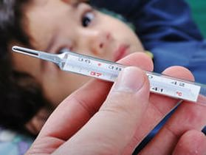
ЛЕЧЕНИЕ ОРЗ И ЕГО
РАЗНОВИДНОСТЕЙ
Постельный режим.
Использовать жаропонижающее средство можно, когда температура повышается до 38,2 градусов.

Slide 10
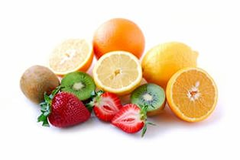
ЛЕЧЕНИЕ ОРЗ И ЕГО
РАЗНОВИДНОСТЕЙ
Прием витамина C может ускорить выздоровление от ОРЗ и облегчить состояние, однако не предотвращает развитие заболевания.

Slide 11
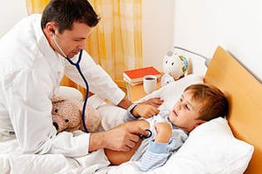
ЛЕЧЕНИЕ ОРЗ И ЕГО
РАЗНОВИДНОСТЕЙ
Обязательно вызовите врача, если у вас или вашего ребенка появился любой из перечисленных симптомов: температура, выше чем 38,5 С; сильная головная боль; резь в глазах от света; боль в груди; одышка, шумное или частое дыхание, затруднение при вдохе; сыпь на коже; бледность кожи или появление на ней пятен; рвота; затруднение пробуждения утром или необычная сонливость.

Slide 12
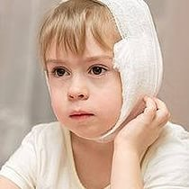
ОСЛОЖНЕНИЯ ОРЗ
Одним из частых осложнений ОРЗ является пневмония, бронхит, отит, ангина, обострение хронического тонзиллита, заболевания придаточных пазух носа, инфекция мочевых путей, желудочно-кишечные расстройства, миокардит, острый и подострый панкреатит и др.

Slide 13
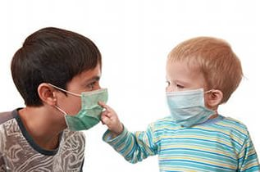
ПРОФИЛАКТИКА ОРЗ
Рекомендации по профилактике:
Прививки.
Избегайте тесного контакта с больными ОРВИ. Ограничьте число контактов ребёнка во время эпидемии ОРЗ.
Маска. Должна быть на больном, если рядом здоровые.
Мойте руки. Руки больного — источник вируса.

Slide 14
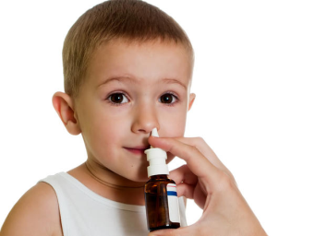
ПРОФИЛАКТИКА ОРЗ
Больше воздуха. Вирусные частицы часами сохраняют свою активность в сухом теплом и неподвижном воздухе, но быстро разрушаются в воздухе прохладном, влажном и движущемся. Проветриваем помещение!
Мойте пол. Включайте увлажнители воздуха.
Увлажняйте слизистые оболочки носа. Если слизь и слизистые оболочки пересыхают — работа местного иммунитета нарушается, вирусы преодолевают защитный барьер и человек заболевает.

Slide 15
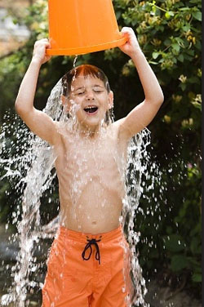
ПРОФИЛАКТИКА ОРЗ
Питание. В рационе питания ребёнка должны быть продукты, богатые витамином С.
Закаливание. Очень полезны регулярные закаливающие процедуры, хождение босиком, обтирания, обливания ног холодной водой, контрастный душ с медленным увеличением температуры, можно посещать бассейн.

Slide 16

Детям нужно рассказывать
о простуде и о способах заражения.
Проводя необходимые профилактические мероприятия в период обострения заболевания можно избавить своего ребёнка от нежелательной простуды.

Slide 17
СПАСИБО
ЗА ВНИМАНИЕ

